Slide 1
Data Layer

Slide 2
Data Layer 의 활용 필수 사항
World Partitions 설정이 된 Map 에서 사용가능합니다.

Slide 3
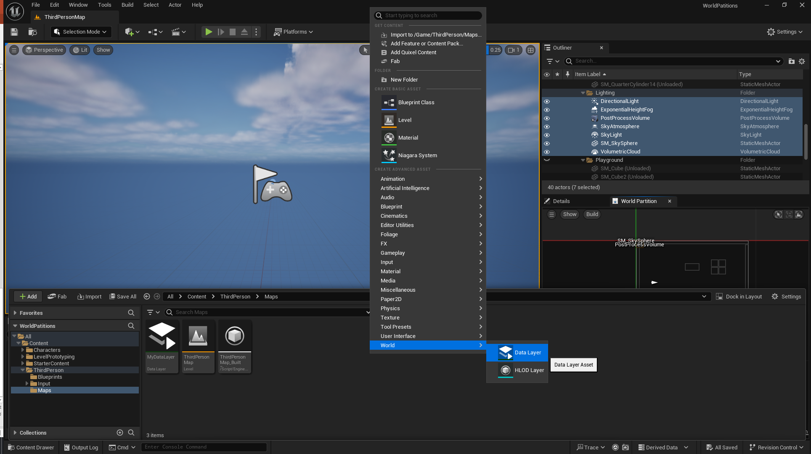
컨텐츠 브라우져에서 마우스 오른쪽 클릭후 World->DataLayer 클릭 생성된 파일 이름을 MyDataLayer 로 설정

Slide 4
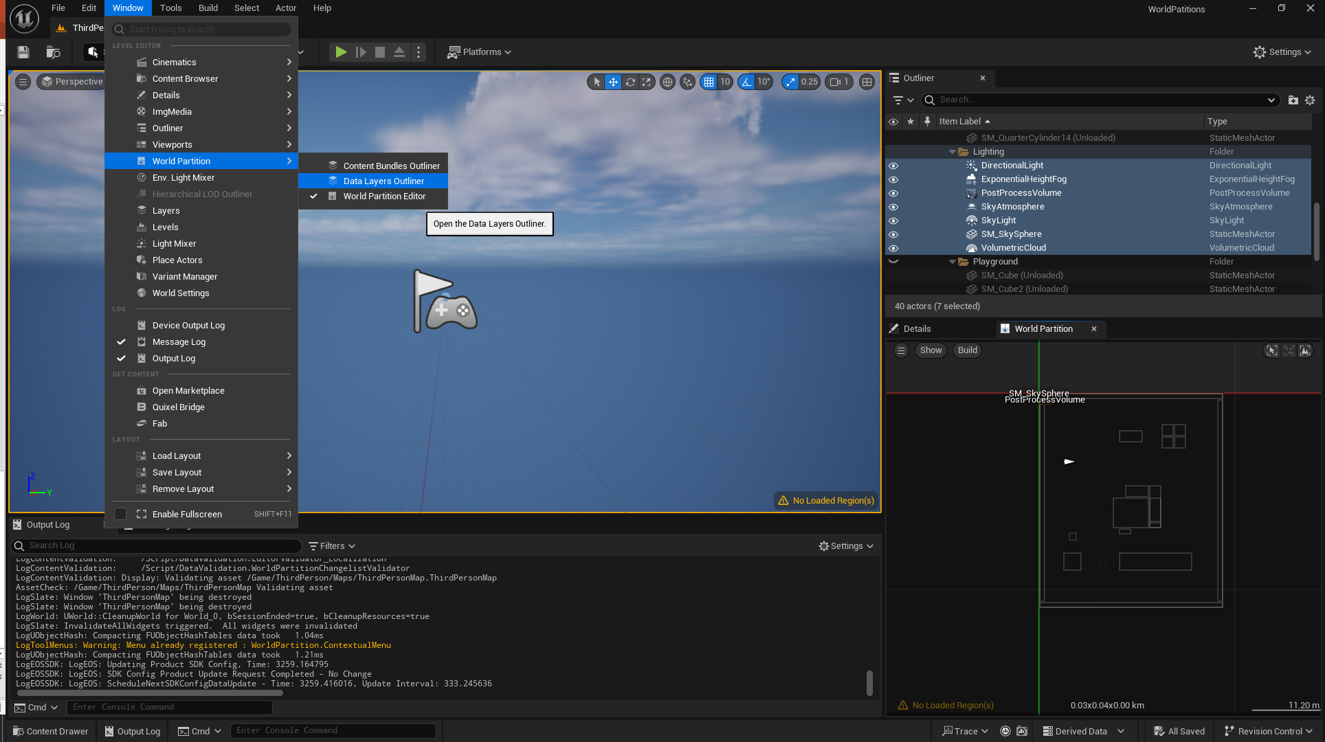
Window->World Patition->DataLayerOutliner 클릭

Slide 5
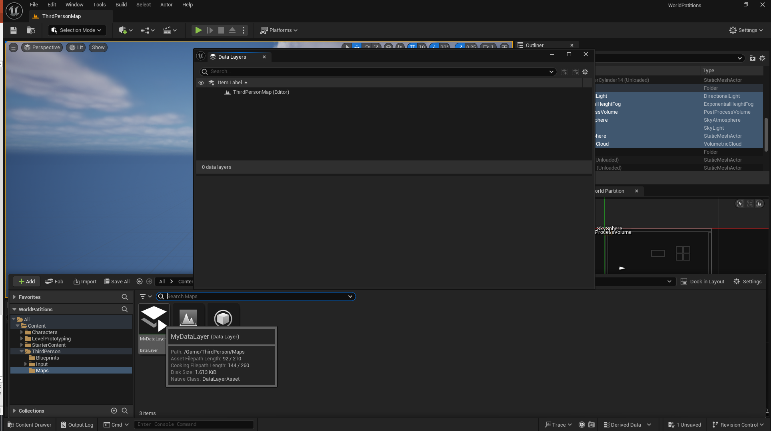
MyDataLayer 를 DataOutLiner 에 드래그 해서 놓으세요

Slide 6
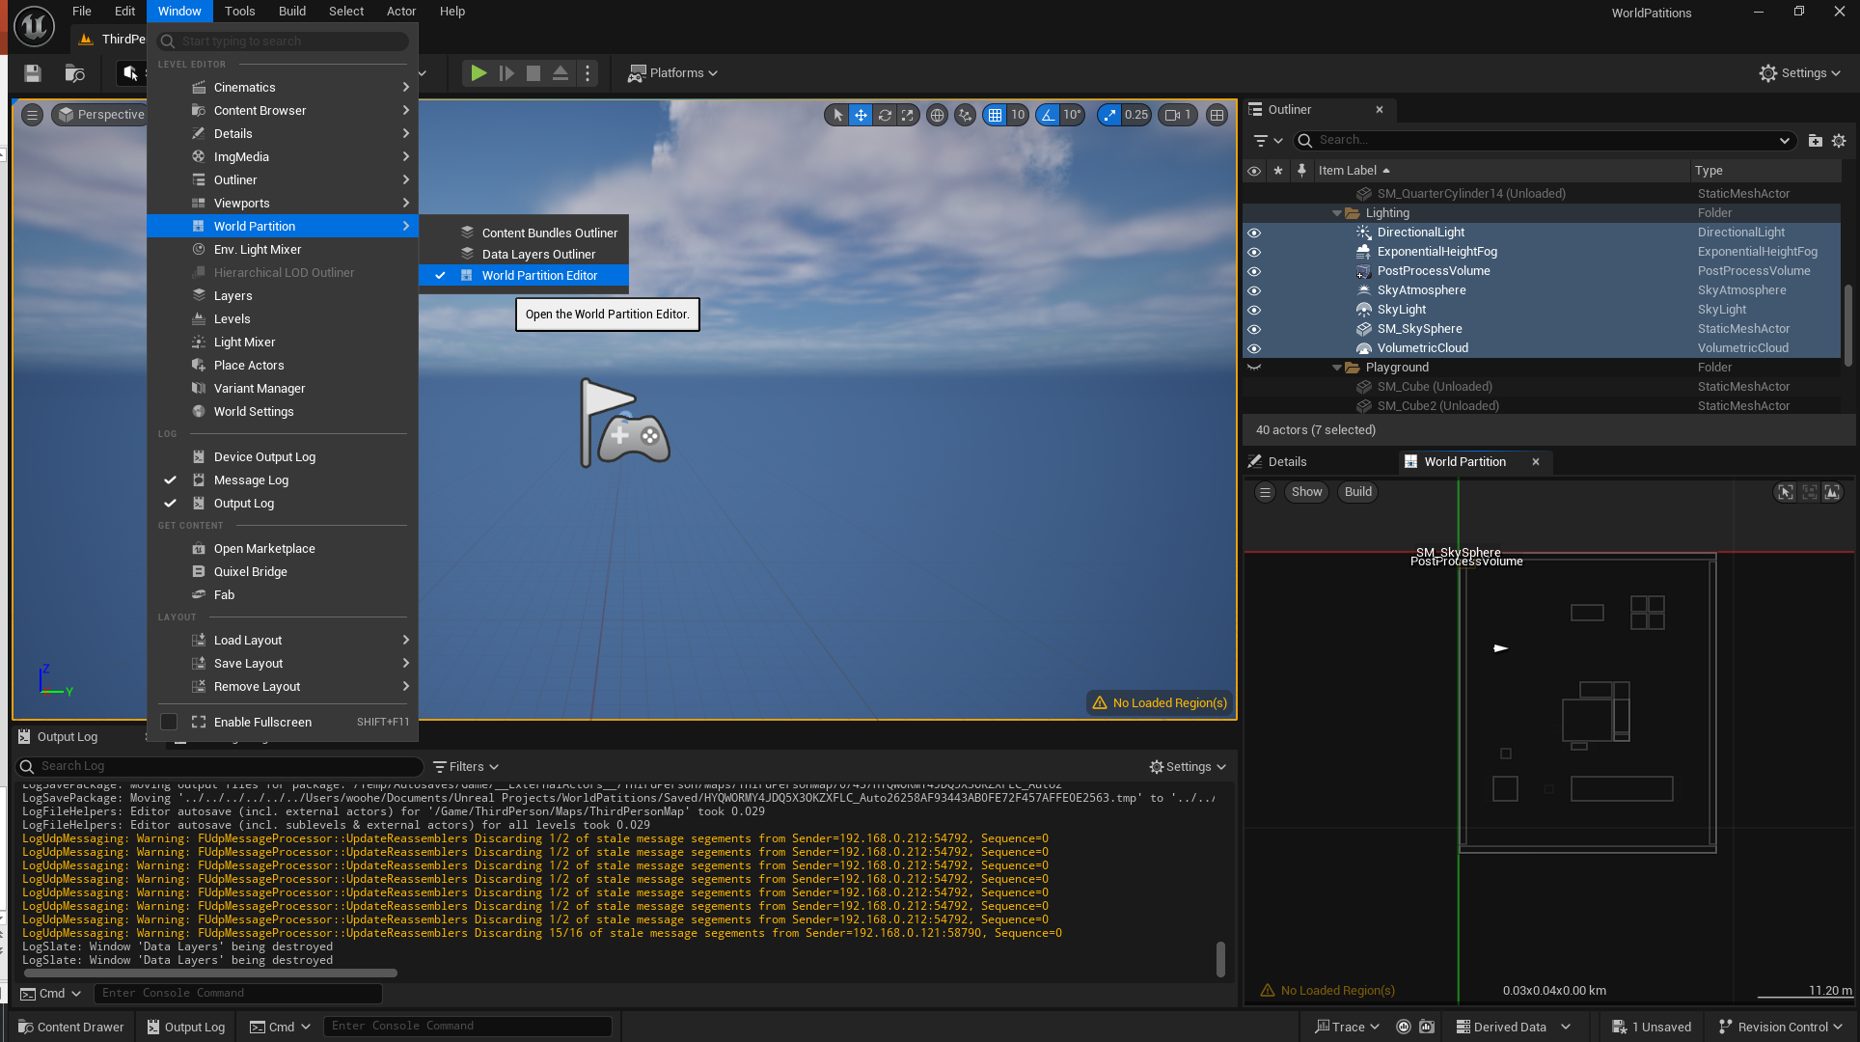
World Partitions Editor 체크

Slide 7
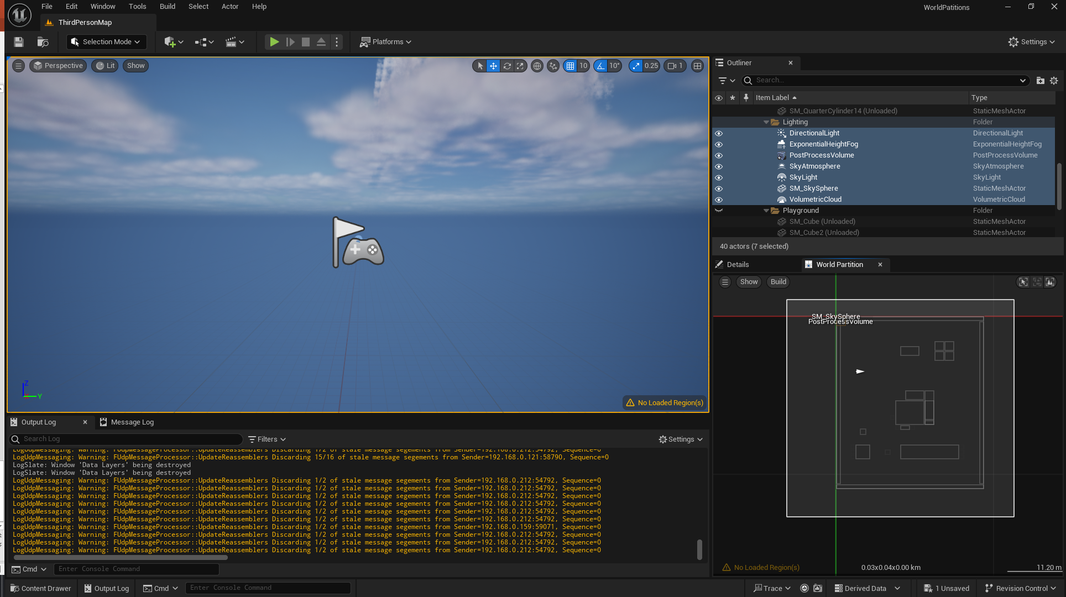
World Partitions 에서 영역 드래그

Slide 8
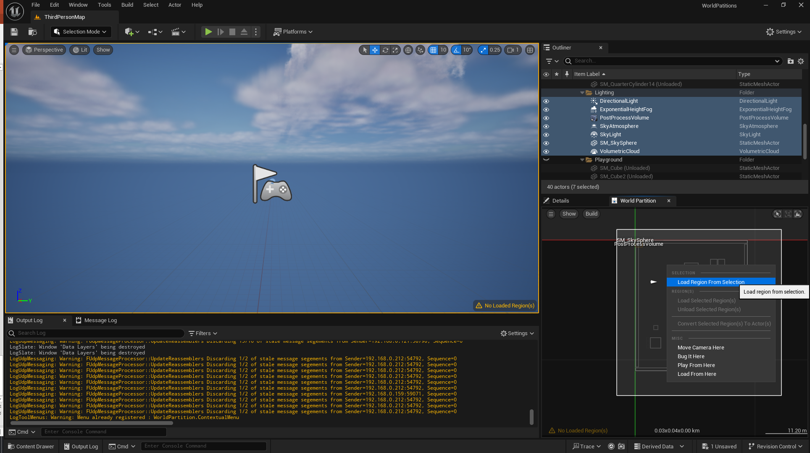
마우스 오른쪽 클릭 Load Region From Selection 좌 클릭으로 선택

Slide 9
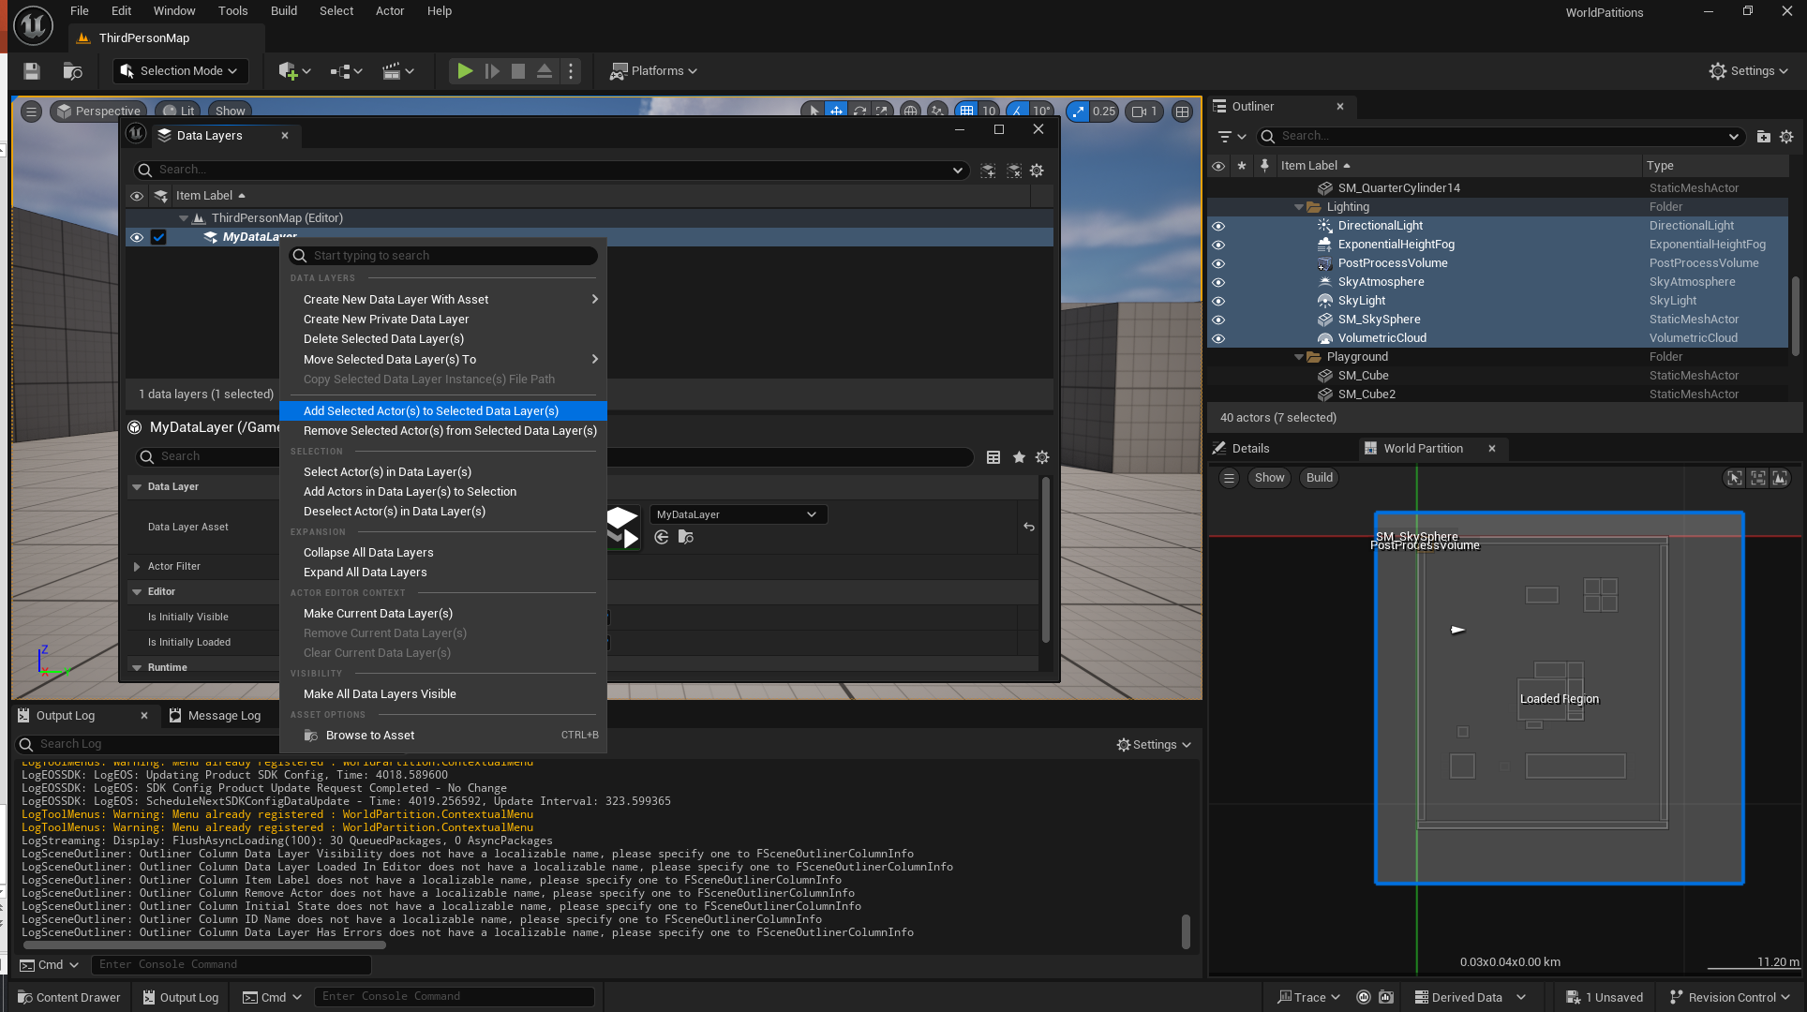
World Outliner 에서 Lighting 폴더에 있는 오브젝트를 전부 선택 후 DataLayersOutLiner에서 MyDataLayer 오른쪽 클릭 Add Selected Actor(s) to Selected Data Layer(s) 선택

Slide 10
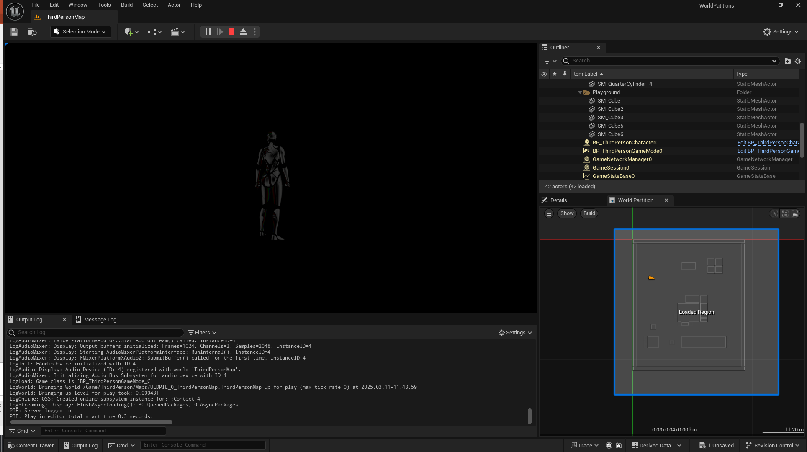
후에 실행을 해보면 화면이 아래와 같이 빛이 없는 화면 출력

Slide 11
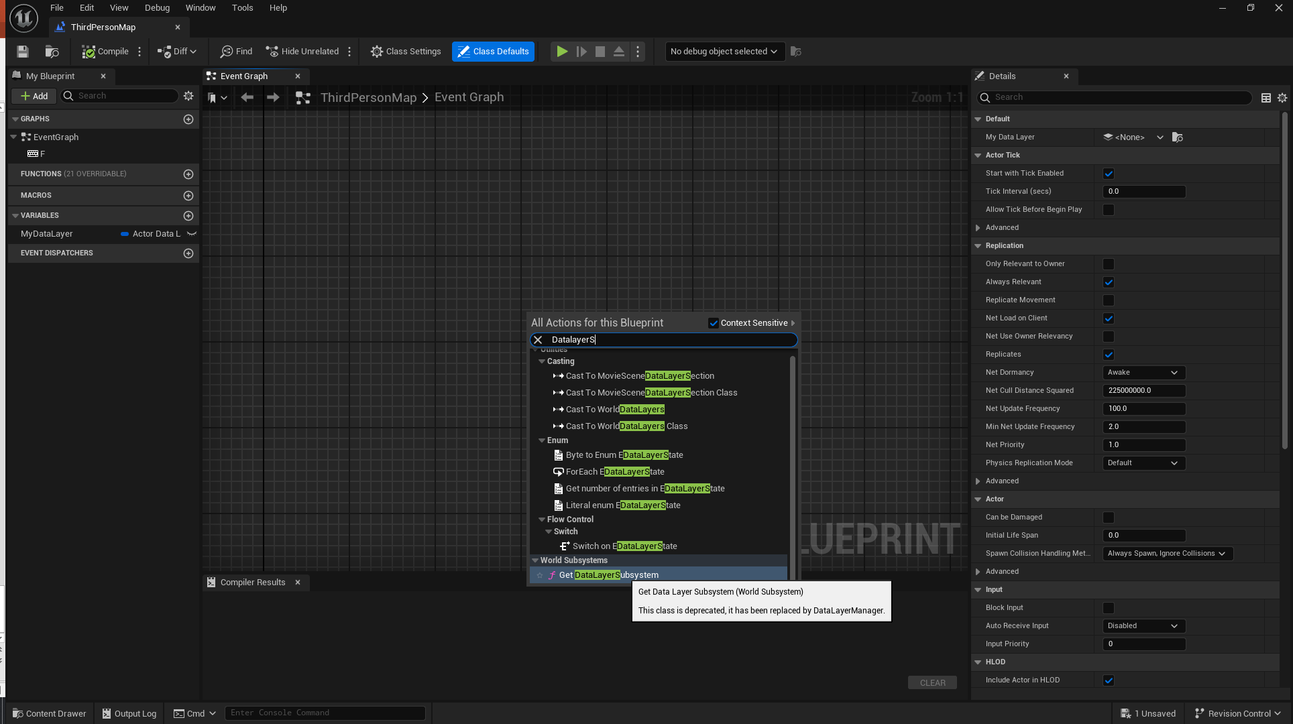
DataLayer 에 등록해서 선택된 오브젝트가 Unload 상태이므로 Load 상태로 만들어줘야합니다. 이제 실행중지 시키고 Level BluePrint 를 오픈해서 Get DataLayerSubSystem 을 만들어줍니다.

Slide 12
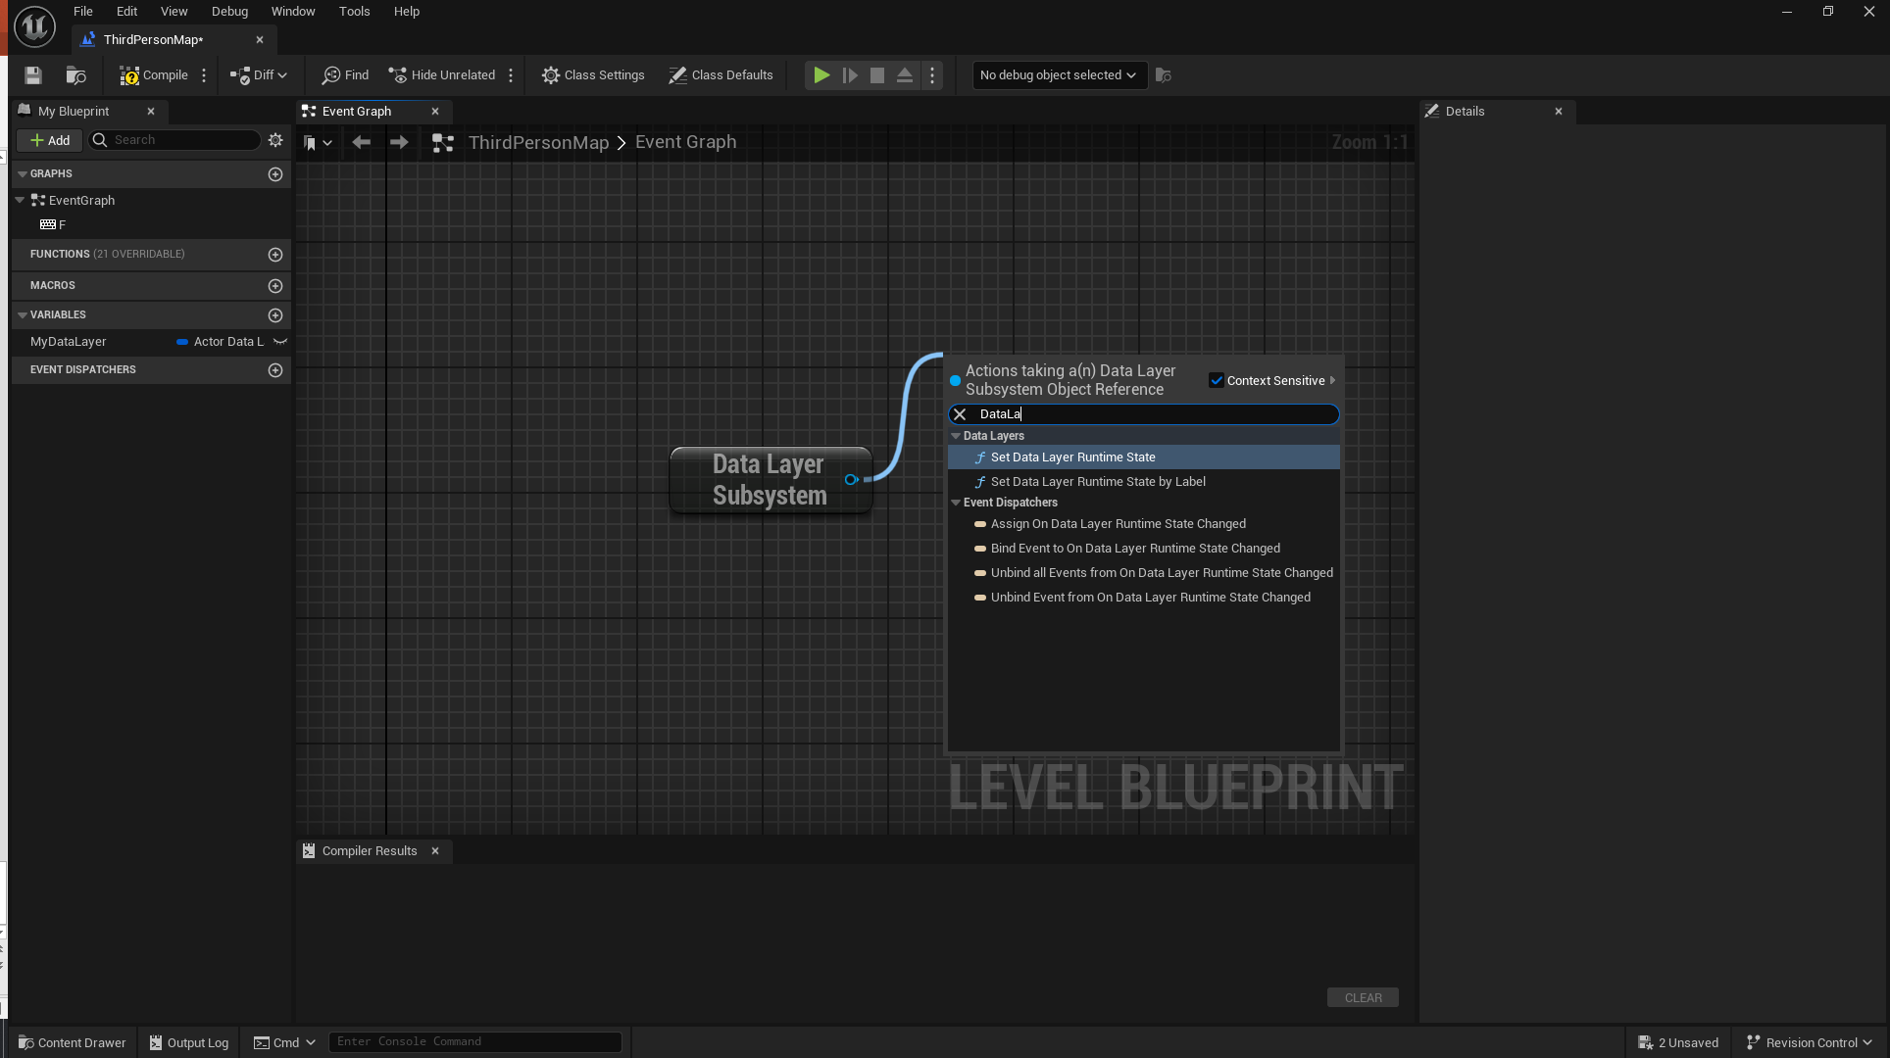
Data Layer Subsystem 에서 핀을 끌어와서 SetDataLayerRuntimeState 를 만들어줍니다.

Slide 13
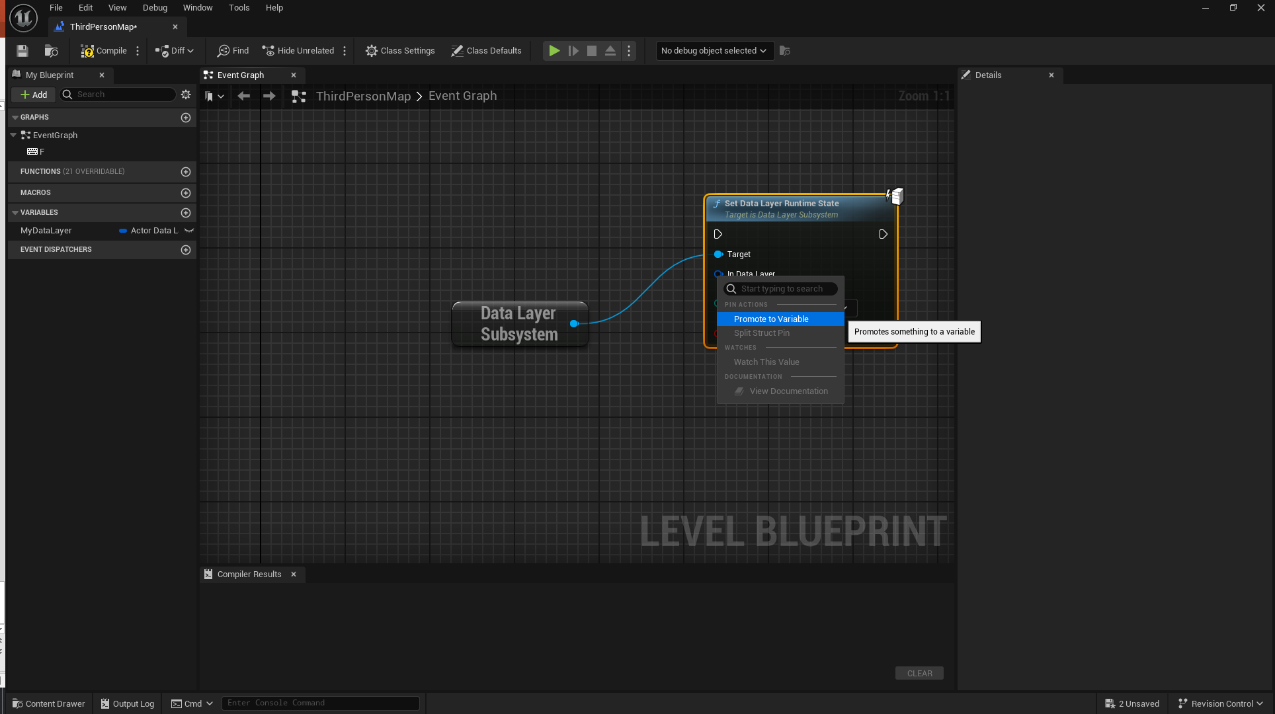
SetDataLayerRuntimeState 의 InDataLayer 를 마우스오른쪽클릭후 Promote In Variable 클릭후 InDataLayer 의 이름을 MyDataLayer로 바꿔줍시다.

Slide 14
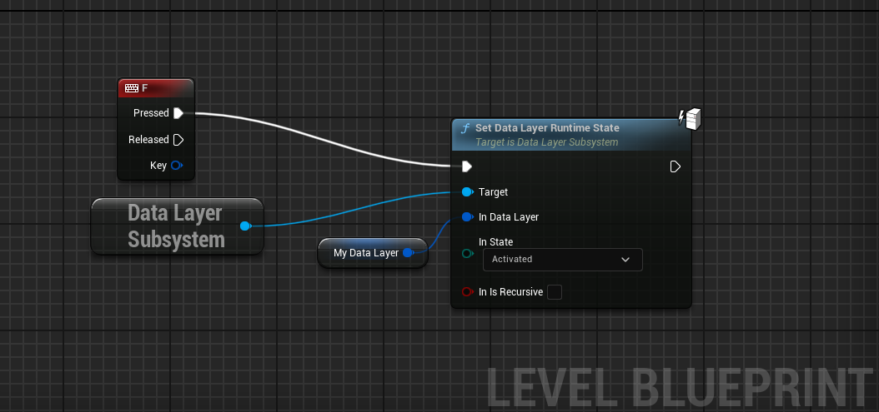
이후에 키보드 F 키 입력을 만들어서 Pressed 와 SetDataLayerRuntimeState 를 아래와 같이 연결해 줍시다.

Slide 15
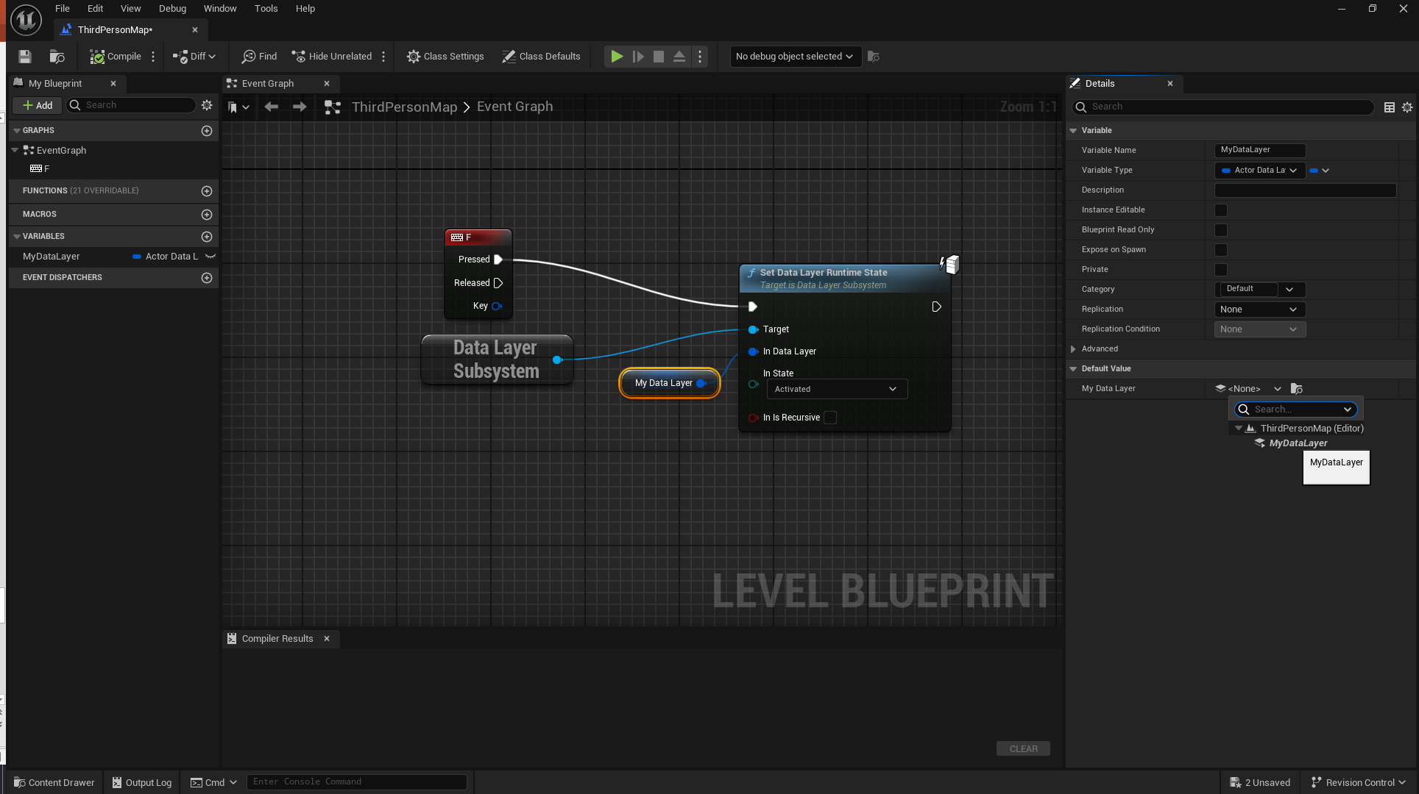
블루프린트 컴파일 -> Details/Default Value/My Data Layer 에서 MyDataLayer 지정

Slide 16
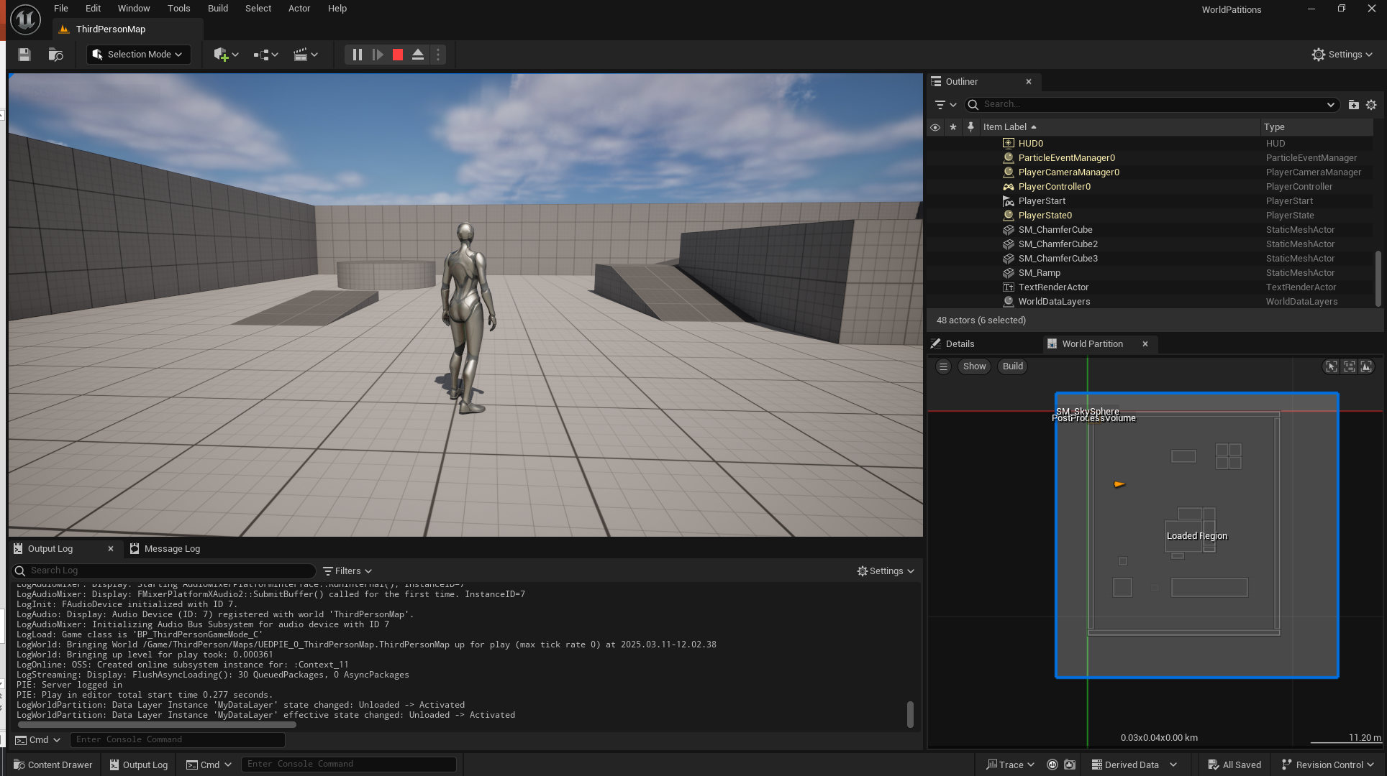
이후에 에디터에서 플레이후 F 버튼을 클릭하면 불이 켜집니다.

